Slide 1

VY_32_INOVACE_33_Ploštěnci – 1.část
Identifikátor školy: 600 150 569
Šablona

Slide 2
Kmen: Ploštěnci
- mají ploché tělo
- žijí volně ve vodě (ploštěnky) nebo paraziticky (tasemnice)
Třídy: ploštěnky
tasemnice
motolice

Slide 3
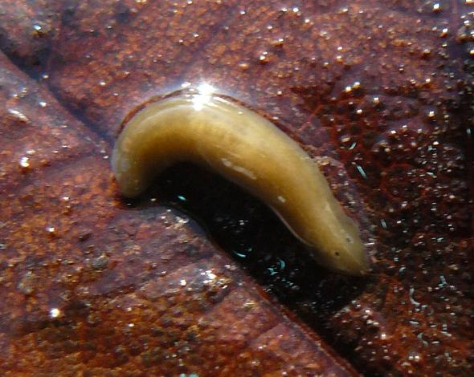
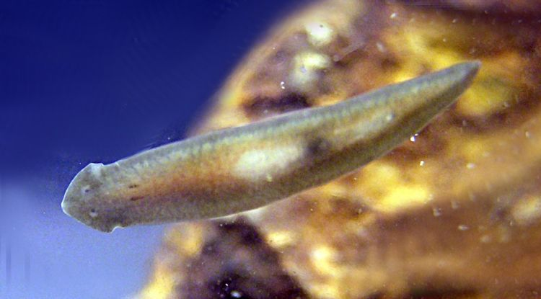
1. Ploštěnky
- žijí volně v přírodě, nejčastěji ve vodě
- živí se dravě
- tělo: přední a zadní část, hřbetní a břišní strana
- smyslové orgány: čichové, zrakové a hmatové
- NS: provazcovitá
- VS
- TS: ústní otvor na břišní straně je zároveň vyvrhovací,
střevo
- regenerace
ploštěnka mléčná (název proto, že je bílá), velikost až
2,5 cm, v mírně tekoucích až stojatých vodách
Notes:
http://www.biolib.cz/IMG/GAL/108219.jpg
http://www.biolib.cz/IMG/GAL/146026.jpg

Slide 4
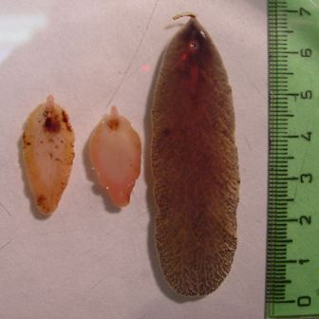
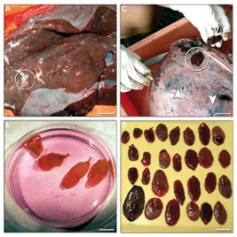
2. Motolice
- parazité ryb, ovcí, člověka
Notes:
http://upload.wikimedia.org/wikipedia/commons/1/1d/F.magna_1_a_F.hepatica_2.jpg
http://ziva.avcr.cz/img/ziva/art1/tn/je-libo-jatra-nebo-mozecek-nekolik-zastaveni-s-mot.jpg

